Slide 1
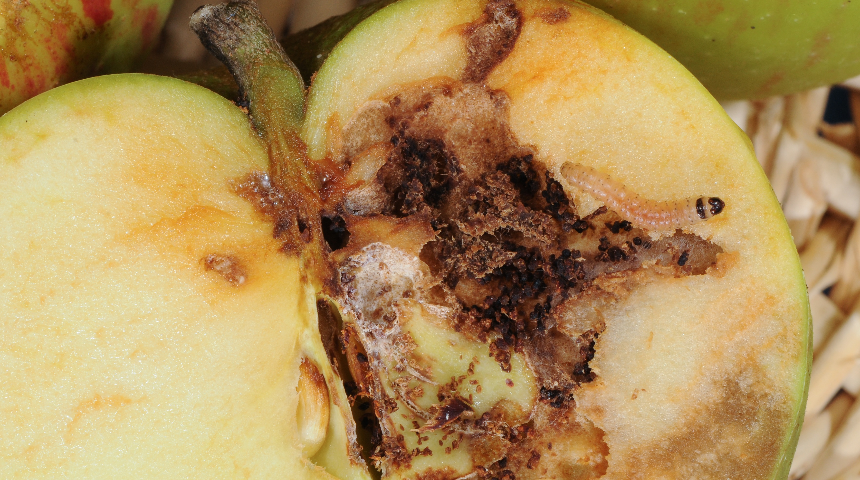
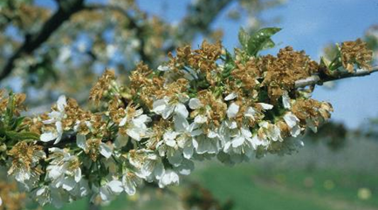
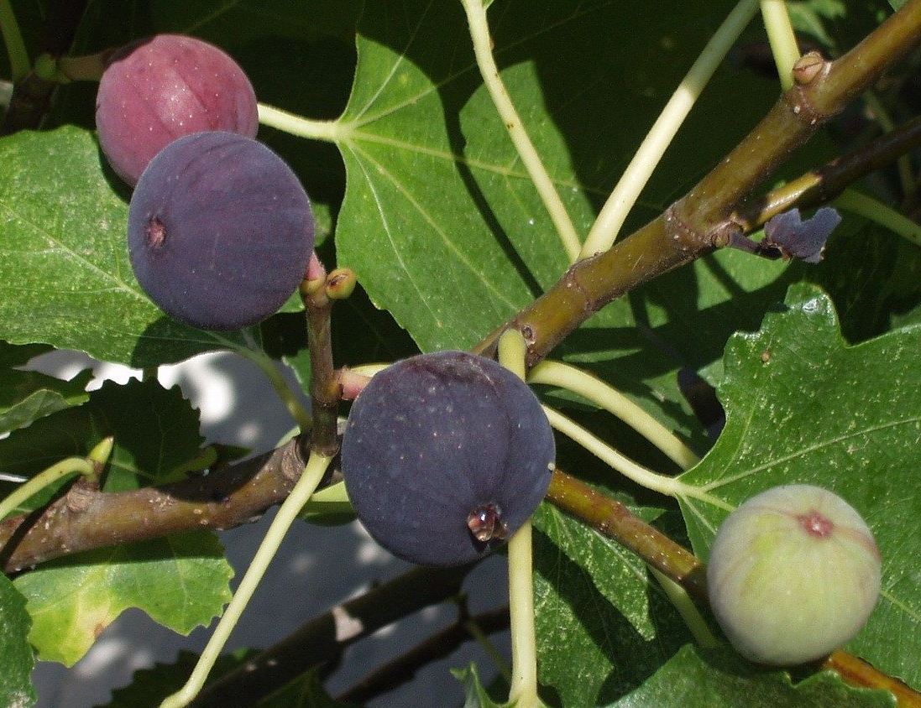
GartenKlimA
– Klimawandel im Freizeitgartenbau
Modul 6:
Obstbau
Bildnachweis: (1) Fröhler, L.; (2) Stiele, V. & Fröhler, L., mit Elementen von Mayapujiati/Open-Clipart-Vectors/Riasan/Pixabay.com; (3) Lohrer, T.; (4) Bayerische Landesanstalt für Weinbau und Gartenbau; (5) Simon/Pixabay.com
(1)
(2)
Herausforderungen
Ob durch neue bzw. verstärkt auftretende Schaderreger oder witterungsbedingte Strapazen: Der Klimawandel fordert den Obstbau heraus. Doch für jedes Problem gibt es eine Lösung.
Robuste Sorten anbauen, um das Befallsrisiko zu reduzieren.
Bei Überbehang entlastet intensives Ausdünnen die ohnehin gestressten Bäume.
Humusaufbau und das Mulchen der Baum-scheiben verbessern die Wasserversorgung.
Witterungsverlauf im Auge behalten und bei Bedarf Schutzmaßnahmen ergreifen.
(3)
(4)
Chancen
Wärmere Temperaturen und längere Vegetationszeiträume ermöglichen den Anbau wärmeliebender Obstarten. Vor allem in Weinbaugebieten lohnt es sich, mit Besonderheiten wie Feigen, Mandeln oder Kakis zu experimentieren.
Späte Sorten bekannter Obstarten reifen jetzt auch in ungünstigen Lagen immer besser aus.
(5)
GartenKlimA – Klimawandel im Freizeitgartenbau – mehr unter www.garten-klima.de

